Slide 1
BÀI 11
PHƯƠNG THỨC CON NGƯỜI KHAI THÁC, SỬ DỤNG VÀ BẢO VỆ THIÊN NHIÊN
Trường thcs Trung An
Giáo viên : Bùi Văn Phong

Slide 2
Ô CHỮ BÍ MẬT
Câu
Số chữ cái
1
T
H
I
Ê
N
T
A
I
8
2
R
Ừ
N
G
4
3
S
Ô
N
G
H
Ồ
6
4
Đ
Ộ
N
G
V
Ậ
T
7
5
C
Á
2
6
X
Â
Y
D
Ự
N
G
7
7
N
H
À
M
Á
Y
6
Câu 3: Nơi cung cấp nước ngọt chủ yếu cho con người
Câu 6: Gạch, cát, đá là nguyên liệu của hoạt động này?
Câu 5: Đây là nguồn thức ăn bị con người khai thác và đánh bắt nhiều nhất
Câu 1: Lũ lụt, hạn hán được gọi chung là gì?
Câu 2: Đây được gọi là lá phổi xanh của trái đất?
Câu 4: Gấu, hươu, nai được gọi chung là gì?
Câu 7: Hệ thống xử lí nước thải được đặt ở đâu?
Notes:
Clich 3 lần vào số câu. Lần 1: ra câu hỏi. Lần 2: ra đáp án. Lần 3: câu hỏi biến mất để dành chỗ cho câu khác.

Slide 3
1
Khai thác,sử dụng và bảo vệ TN ở MT xích đạo
2
Khai thác,sử dụng và bảo vệ TN ở MT nhiệt đới
3
Khai thác,sử dụng và bảo vệ TN ở MT hoang mạc
4
Khai thác,sử dụng và bảo vệ TN ở MT cận nhiệt

Slide 4
1. KHAI THÁC VÀ BẢO VỆ THIÊN NHIÊN Ở MÔI TRƯỜNG XÍCH ĐẠO
Đi tìm từ khóa
Yêu cầu: Dựa vào nội dung SGK (Mục 1 – trang 135), và hình 4 (trang 131), hãy điền từ khóa vào dấu … để hoàn thành đoạn sau:
(1)... và (2)… cao ở môi trường xích đạo giúp cho … (3) phát triển quanh năm, tạo điều kiện trồng gối vụ, ... (4) nhiều loại cây.
Ở đây đã hình thành các ... (5) theo quy mô lớn nhằm mục đích ... (6) hoặc cung cấp nguyên liệu cho các ... (7).
Tầng mùn trong đất ở môi trường xích đạo ... (8), lớp phủ thực vật lại bị tàn phá nên mùn dễ bị nước mưa … (9).
Rừng mưa nhiệt đới ở Trung Phi cung cấp các loại … (10) chất lượng tốt, là sản phẩm xuất khẩu có giá trị.
Lưu ý: Mỗi ý đúng được 1 điểm

Slide 5
1. KHAI THÁC VÀ BẢO VỆ THIÊN NHIÊN Ở MÔI TRƯỜNG XÍCH ĐẠO
Thông tin phản hồi
(1) và (2) cao ở môi trường xích đạo giúp cho (3) phát triển quanh năm, tạo điều kiện trồng gối vụ, (4) nhiều loại cây.
Ở đây đã hình thành các (5) theo quy mô lớn nhằm mục đích (6) hoặc cung cấp nguyên liệu cho các (7)
Tầng mùn trong đất ở môi trường xích đạo (8), lớp phủ thực vật lại bị tàn phá nên mùn dễ bị nước mưa (9).
Rừng mưa nhiệt đới ở Trung Phi cung cấp các loại (10) chất lượng tốt, là sản phẩm xuất khẩu có giá trị.
nhiệt độ
độ ẩm
cây trồng
xen canh
vùng chuyên canh cây công nghiệp
xuất khẩu
nhà máy chế biến
rửa trôi
rửa trôi
gỗ

Slide 6
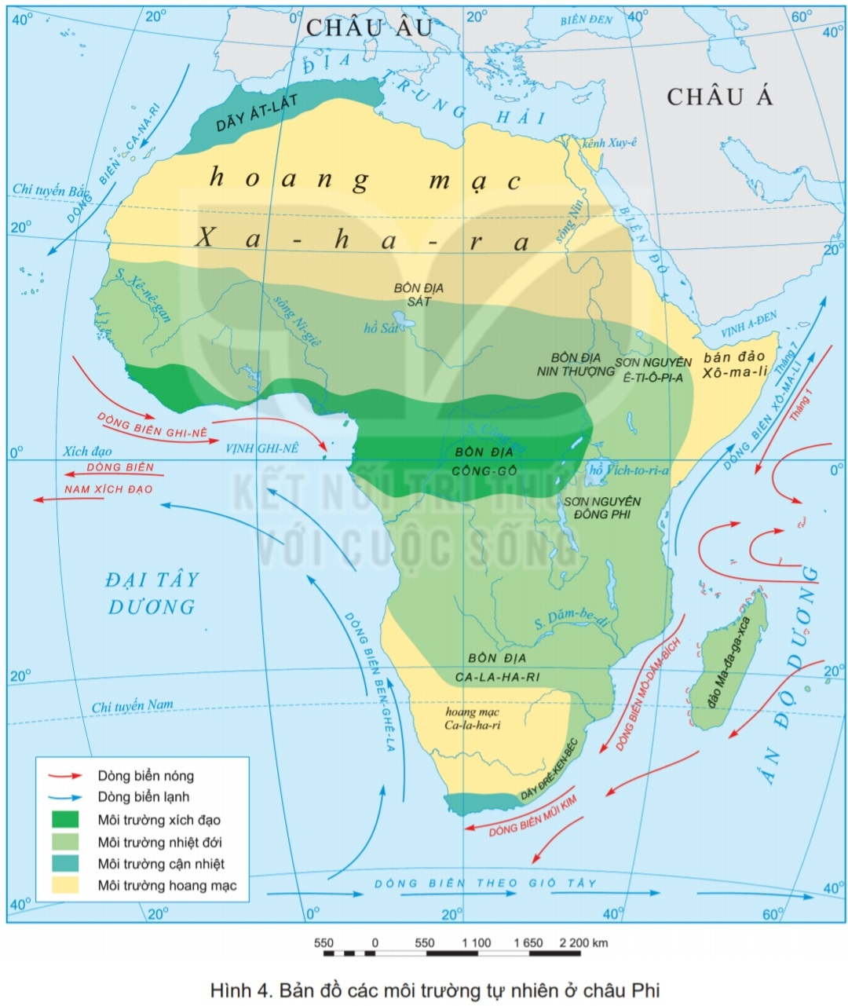
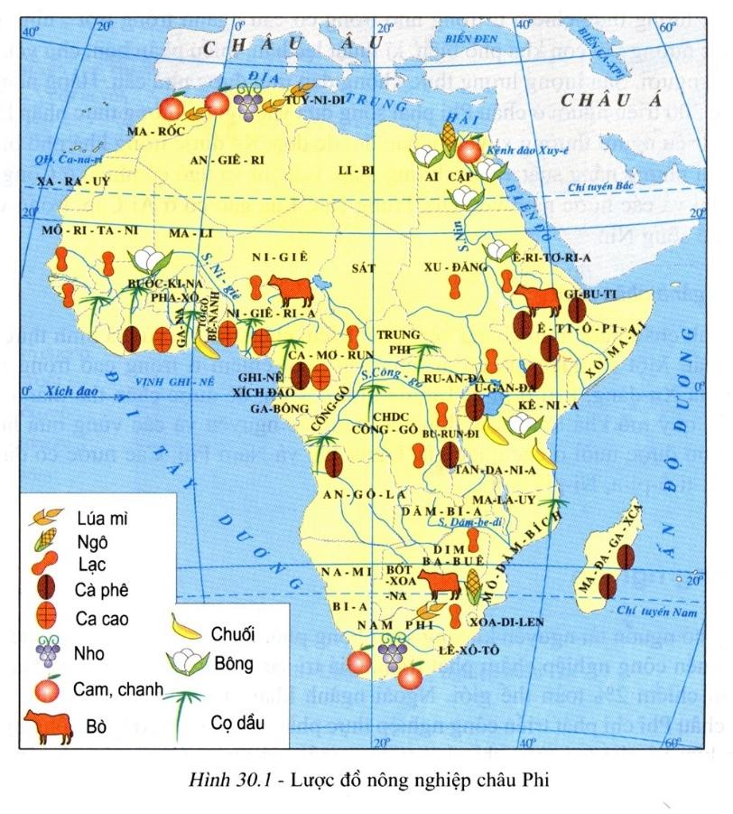
Hình 4. Bản đồ các môi trường tự nhiên ở châu Phi
Lược đồ nông nghiệp châu Phi

Slide 7
1
Khai thác,sử dụng và bảo vệ TN ở MT xích đạo
Phân bố: Bồn Địa Công Gô, duyên hải phía bắc ven vịnh Ghinê
Hình thành các khu vực chuyên canh cây công nghiệp (cọ dầu, ca cao,...) theo quy mô lớn để xuất khẩu hoặc cung cấp nguyên liệu cho các nhà máy chế biến.
Hình 4. Bản đồ các môi trường tự nhiên ở châu Phi
Notes:
+ Trồng cây quanh năm, gối vụ và xen canh nhiều loại cây (nhờ nhiệt độ và độ ẩm cao).

Slide 8
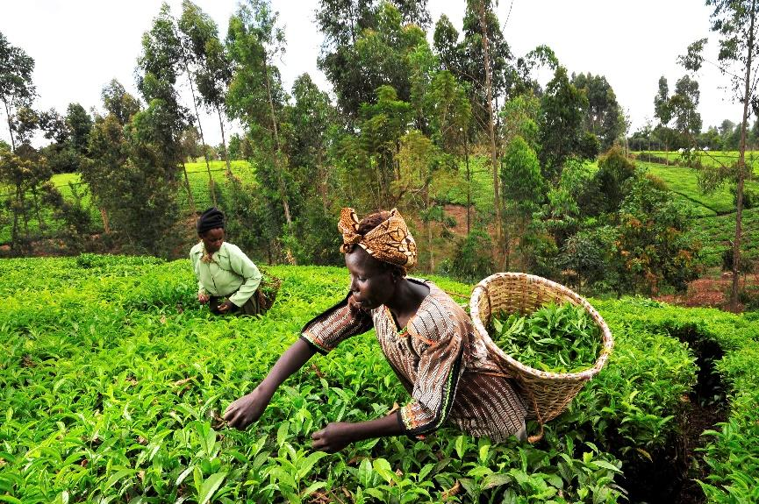
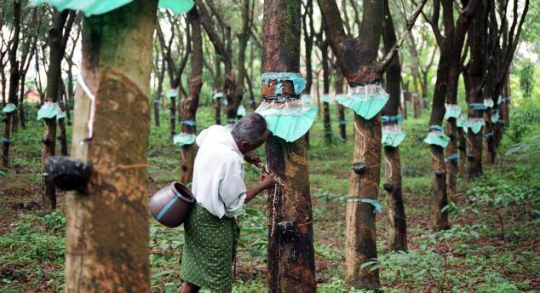
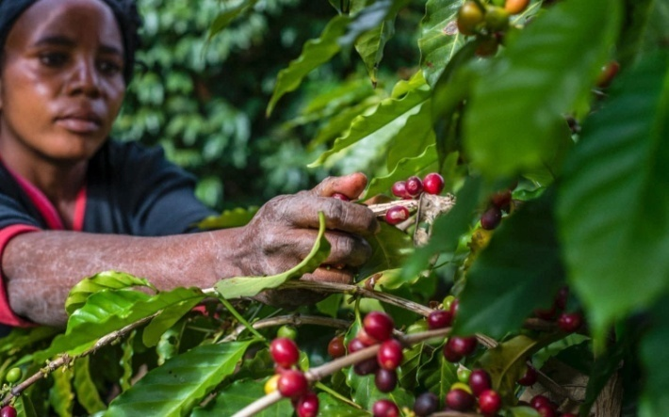
Hái chè ơ Ghana
Thu hoạch cao su trong trang trại
Thu hoạch cà phê trong trang trại

Slide 9
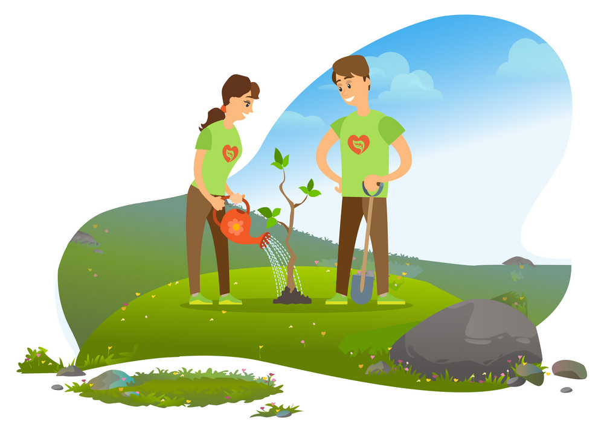
1
Khai thác,sử dụng và bảo vệ TN ở MT xích đạo
+ Tích cực trồng và bảo vệ rừng (do tầng mùn trong đất không dày, lớp phủ thực vật bị tàn phá nhiều nên dễ bị rửa trôi).

Slide 10
1
Khai thác,sử dụng và bảo vệ TN ở MT xích đạo
Em có biết?
Rừng mưa nhiệt đới ở Trung Phi cung cấp các loại gỗ chất lượng tốt (gụ,mun, tếch,…),là sản phẩm xuất khẩu có giá trị. Tuy nhiên, ngành công nghiệp khai thác gỗ lại tàn phá các khu rừng trong khi phải mất rất nhiều năm chúng mới có thể tái sinh. Hầu hết các công ty khai thác và chế biến gỗ lại thuộc sở hữu và mang lại lợi nhuận cho nước ngoài.

Slide 11
2. KHAI THÁC VÀ BẢO VỆ THIÊN NHIÊN Ở MÔI TRƯỜNG NHIỆT ĐỚI
Thông tin phản hồi
Nhiệm vụ: Lựa chọn Đúng hoặc Sai ở các ý kiến dưới đây:
Câu | Đ/S
1. Tại những khu vực khô hạn như vùng xa van ở Nam Xa-ha-ra, làm nương rẫy vẫn là hình thức phổ biến
2. Chăn nuôi dê, cừu theo hình thức công nghiệp.
3. Ở Đông Nam Phi, hình thành các vùng trồng cây ăn quả, cây công nghiệp chỉ với mục đích tiêu thụ trong nước.
4. Ở môi trường nhiệt đới, cần chú ý xây dựng công trình thủy lợi để bảo bảo nước cho thủy điện.
5. Một số quốc gia châu Phi đã thành lập các khu bảo tồn thiện nhiên vừa để bảo vệ các hệ sinh thái tự nhiên, vừa phát triển du lịch sinh thái.
Đ
S
S
S
Đ

Slide 12
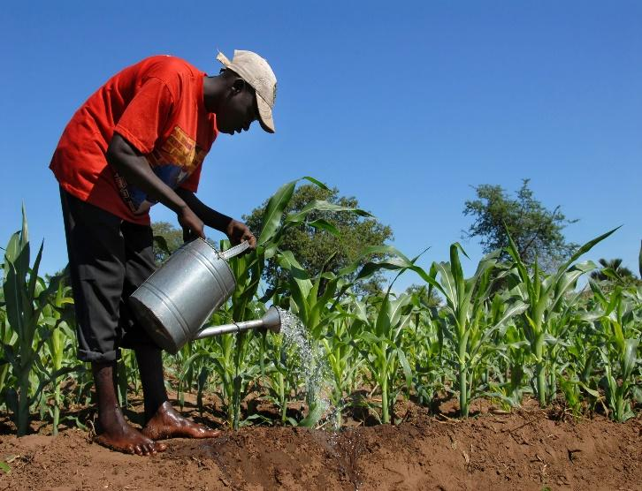
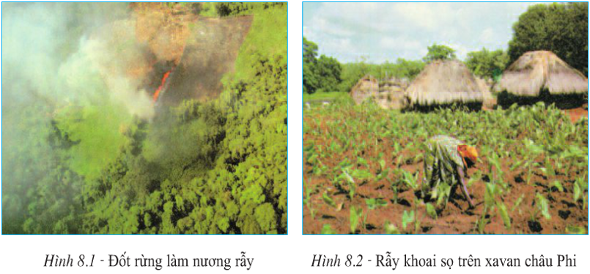
2
Khai thác,sử dụng và bảo vệ TN ở MT nhiệt đới
Phân bố: Hai bên xích đạo (khoảng 20°B - 20°N)
+ Những vùng khô hạn như xa van ở Nam Xa-ha-ra: canh tác phổ biến theo hình thức nương rẫy. Cây trồng chính lạc, bông, kê
Trồng ngô ở Trung Phi
Hình 4. Bản đồ các môi trường tự nhiên ở châu Phi

Slide 13
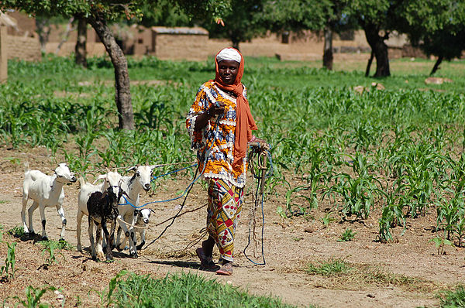
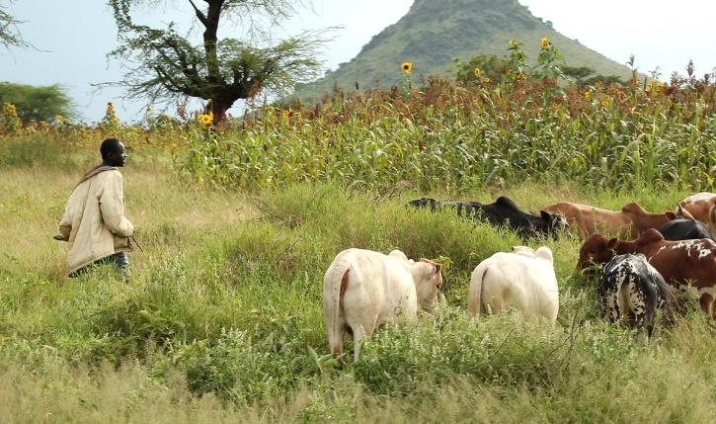
Chăn nuôi dê, cừu,... theo hình thức chăn thả.
Chăn nuôi ở Chad

Slide 14
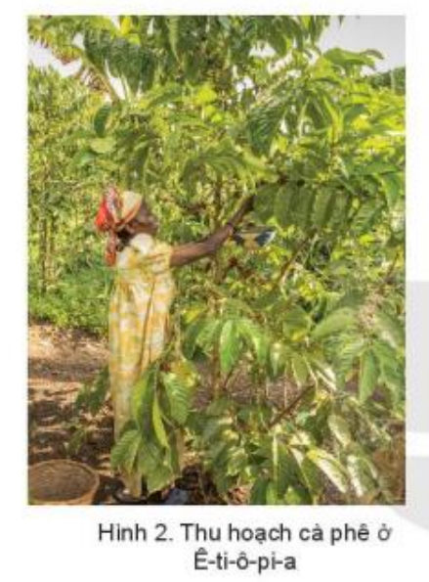
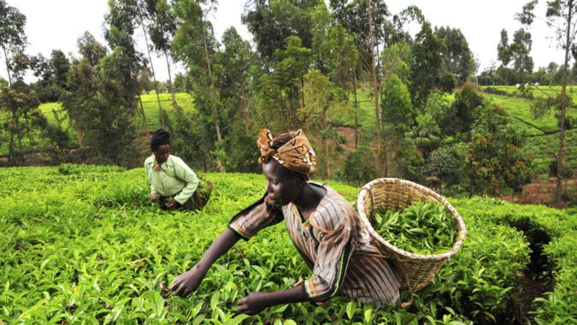
+ Những vùng khí hậu nhiệt đới ẩm như Đông Nam Phi: hình thành các vùng trồng cây ăn quả (chuối,...) và cây công nghiệp (chè, thuốc lá, bông….) với mục đích xuất khẩu.
Thu hoạch cà phê ở
Ê-ti-ô-pi-a
Hái chè ở Ghana

Slide 15
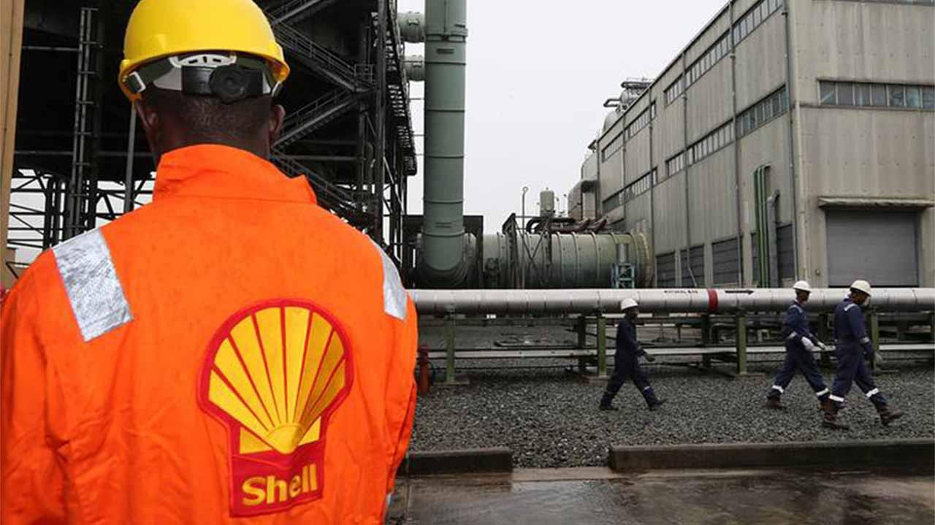
+ Khai thác xuất khẩu khoáng sản (vàng, đồng, chì, dầu mỏ, khí tự nhiên,...), một số nước phát triển công nghiệp chế biến.
Khai thác dầu khí ở Nigieria
Hình 30.2. Lược đồ công nghiệp Châu Phi

Slide 16
+ Xây dựng các công trình thủy lợi, nhằm đảm bảo nguồn nước cho nông nghiệp và sinh hoạt.
+ Một số quốc gia đã thành lập các khu bảo tồn thiên nhiên, để bảo vệ hệ sinh thái cũng như phát triển du lịch.

Slide 17
3
Khai thác,sử dụng và bảo vệ TN ở MT hoang mạc
Phân bố: Hoang mạc Xa ha ra,
Ca-la-ha-ri và Na- míp.
Hình 4. Bản đồ các môi trường tự nhiên ở châu Phi

Slide 19
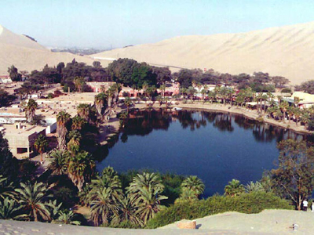
+ Khu vực ốc đảo: trồng cây ăn quả (cam, chanh,...), chà là và 1 số cây lương thực (lúa mạch,...) trên những mảnh ruộng nhỏ.
“ ốc đảo”

Slide 20
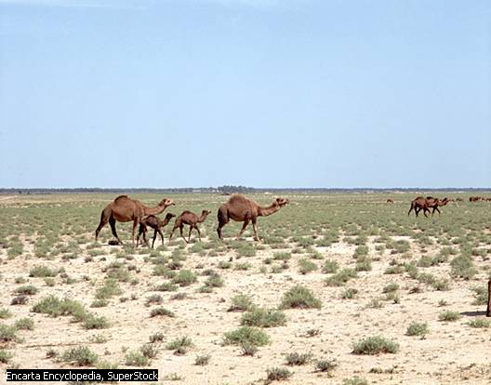
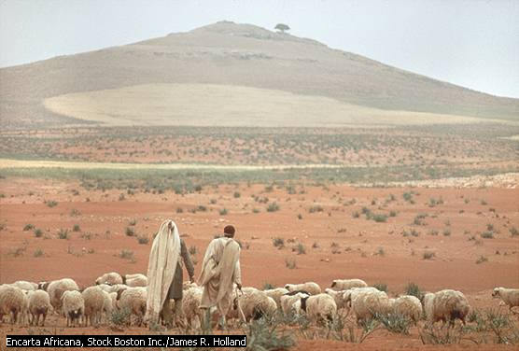
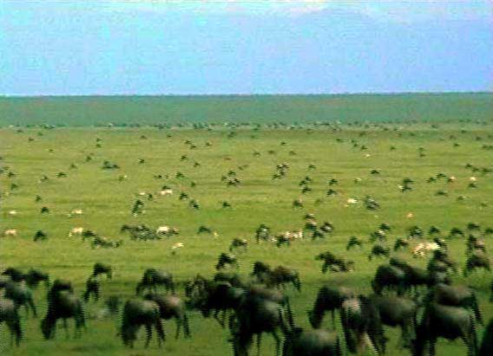
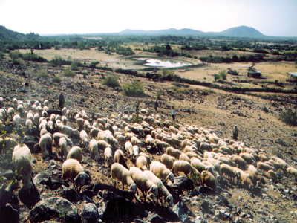
Chăn nuôi lạc đà
Chăn nuôi cừu
Chăn nuôi bò
Chăn nuôi dê
Notes:
+ Chăn nuôi gia súc (dê, lạc đà,...) dưới hình thức du mục.

Slide 21
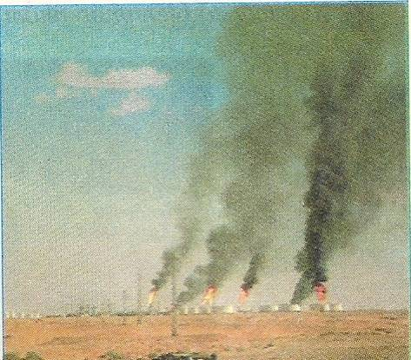
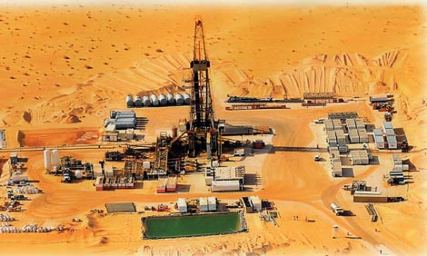
3
Khai thác,sử dụng và bảo vệ TN ở MT hoang mạc
+ Nhờ tiến bộ của kĩ thuật khoan sâu, nhiều mỏ dầu khí lớn, các mỏ khoáng sản và các túi nước ngầm được phát hiện => đem lại nguồn thu lớn.
Một khu khai thác dầu mỏ trong hoang mạc Xa- ha- ra (An- giê- ri)
Một giếng khoan thăm dò nhìn từ trực thăng

Slide 22
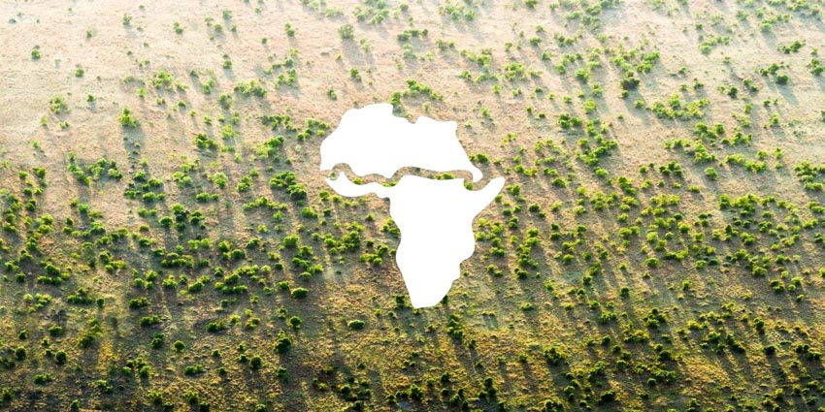
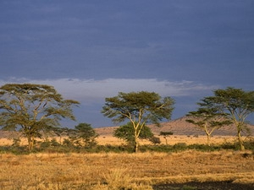
Các nước trong khu vực đã có nhiều biện pháp như hợp tác để thành lập “vành đai xanh” chống hoang mạc hóa,...
Great Green Wall đặt mục tiêu lập một vành đai rừng dài 8.000km cắt ngang châu Phi bao gồm các loại cây chịu hạn như keo, gụ, sầu đâu, đặc biệt là cây baobab.
Notes:
https://ashui.com/mag/tintuc-sukien/thegioi/2877-du-an-vanh-dai-xanh-chong-sa-mac-hoa-chau-phi.html

Slide 23
Quan sát các đoạn video sau về việc khai thác các tài nguyên ở hoang mạc Xahara. Em hãy nêu suy nghĩ của mình về vấn đề này?

Slide 26
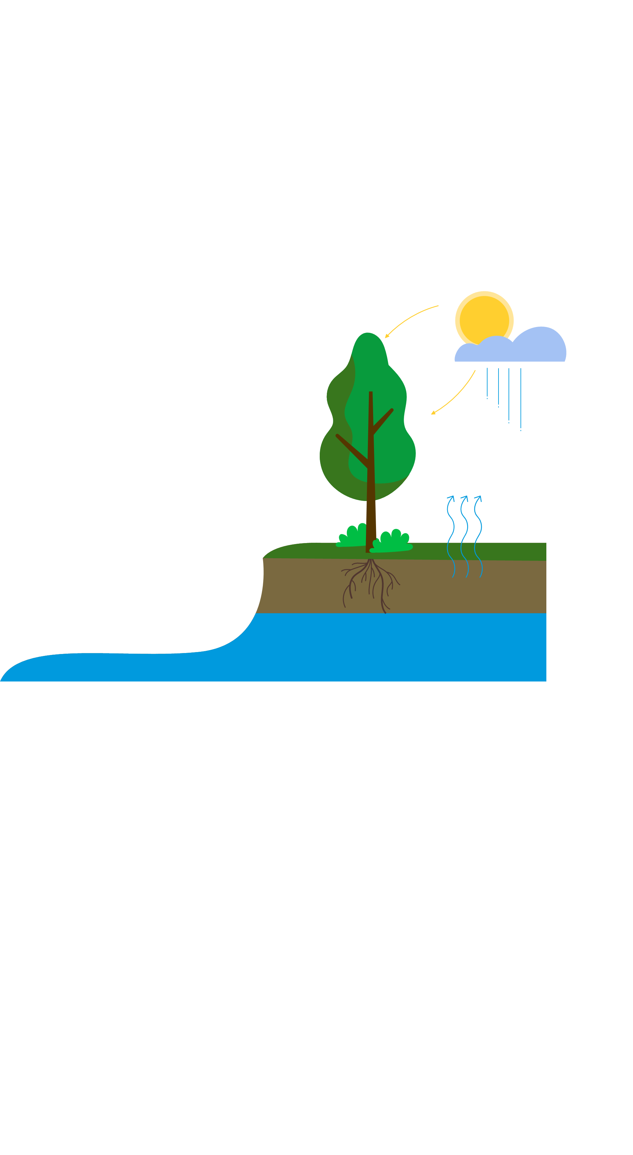
4. KHAI THÁC VÀ BẢO VỆ THIÊN NHIÊN Ở MÔI TRƯỜNG CẬN NHIỆT
Yêu cầu: Dựa vào nội dung SGK (Mục 4 – 137), và hình 4 (trang 131), hãy thực hiện các nhiệm vụ sau:
Nhiệm vụ 1: Xác định phạm vi môi trường cận nhiệt ở châu Phi.
Nhiệm vụ 2: Trình bày cách thức con người khai thác thiện nhiên ở môi trường cận nhiệt.

Slide 27
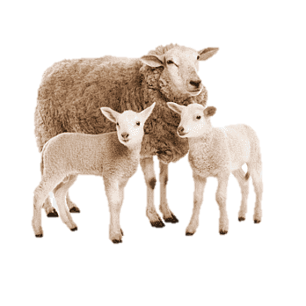
4. KHAI THÁC VÀ BẢO VỆ THIÊN NHIÊN Ở MÔI TRƯỜNG CẬN NHIỆT
Cực bắc và cự nam châu Phi
Phạm vi
MÔI TRƯỜNG
CẬN NHIỆT
+ Trồng các loại cây ăn quả có giá trị xuất khẩu và một số cây lương thực. Gia súc chính là cừu.
+ Khai thác khoáng sản
+ Hoạt động du lịch.
+ Các nước trong khu vực cần chống khô hạn và hoang mạc hoá.
Cách thức khai thác, sử dụng và bảo vệ thiên nhiên

Slide 28
4
Khai thác,sử dụng và bảo vệ TN ở MT cận nhiệt
Phân bố: gồm dãy At-lat và vùng đồng bằng ven biển Bắc Phi, vùng cực nam châu Phi.
Hình 4. Bản đồ các môi trường tự nhiên ở châu Phi

Slide 29
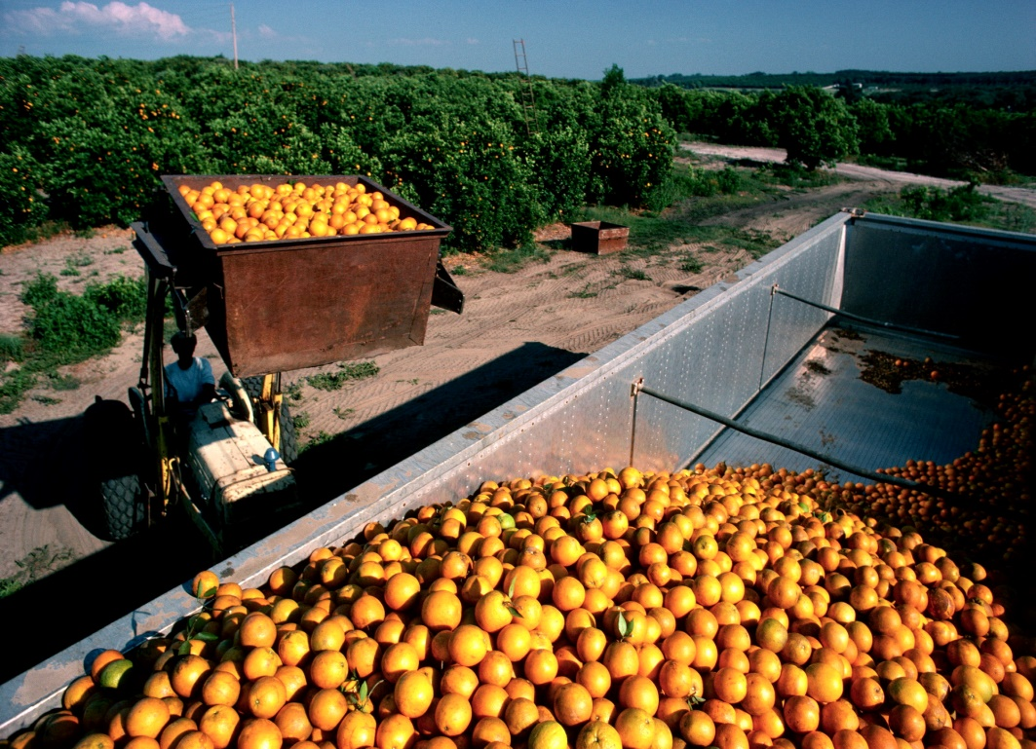
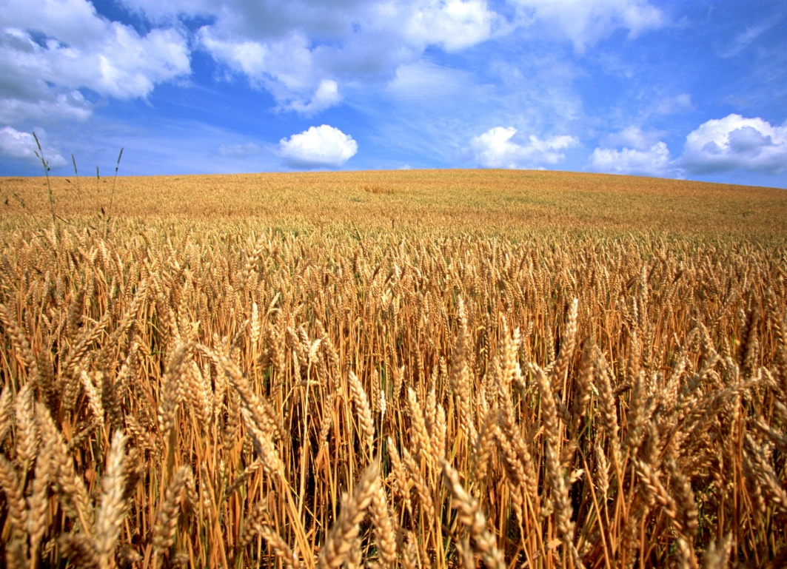
4
Khai thác,sử dụng và bảo vệ TN ở MT cận nhiệt
+ Trồng các loại cây ăn quả (nho, cam, chanh, ô liu,...) và một số cây lương thực (lúa mì, ngô).

Slide 30
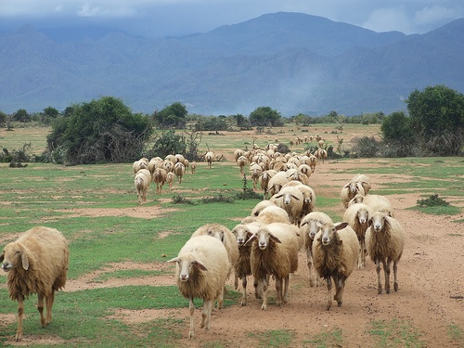
4
Khai thác,sử dụng và bảo vệ TN ở MT cận nhiệt
Chăn nuôi gia súc chính là cừu.

Slide 31
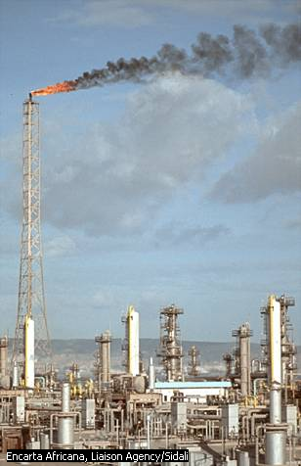
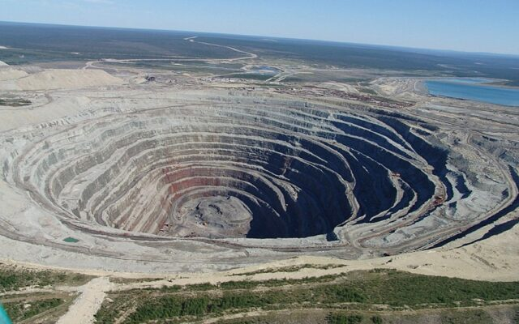
4
Khai thác,sử dụng và bảo vệ TN ở MT cận nhiệt
+ Phát triển hoạt động khai thác khoáng sản
Khai thác dầu (An-giê-ri)
Dẫn đầu thế giới về khai thác vàng, kim cương (Cộng hòa Nam Phi).

Slide 32
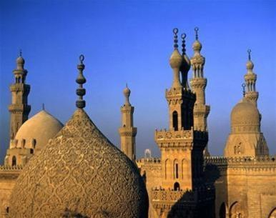
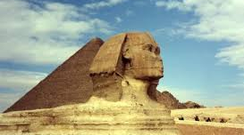
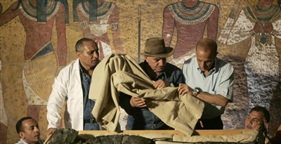
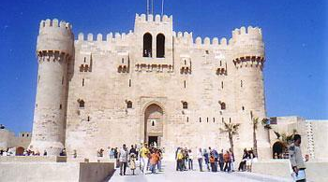
Cai rô huyền bí
Kim tự tháp Ai Cập
Xác ướp Ai Cập
Viện bảo tàng Greco Rômana
Notes:
Phát triển du lịch.

Slide 33
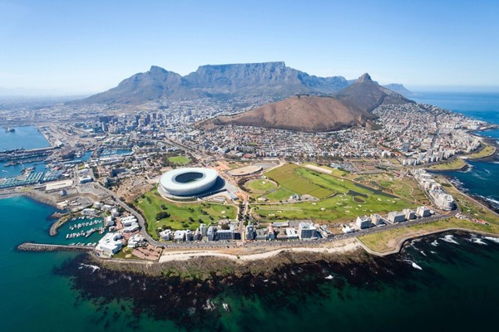
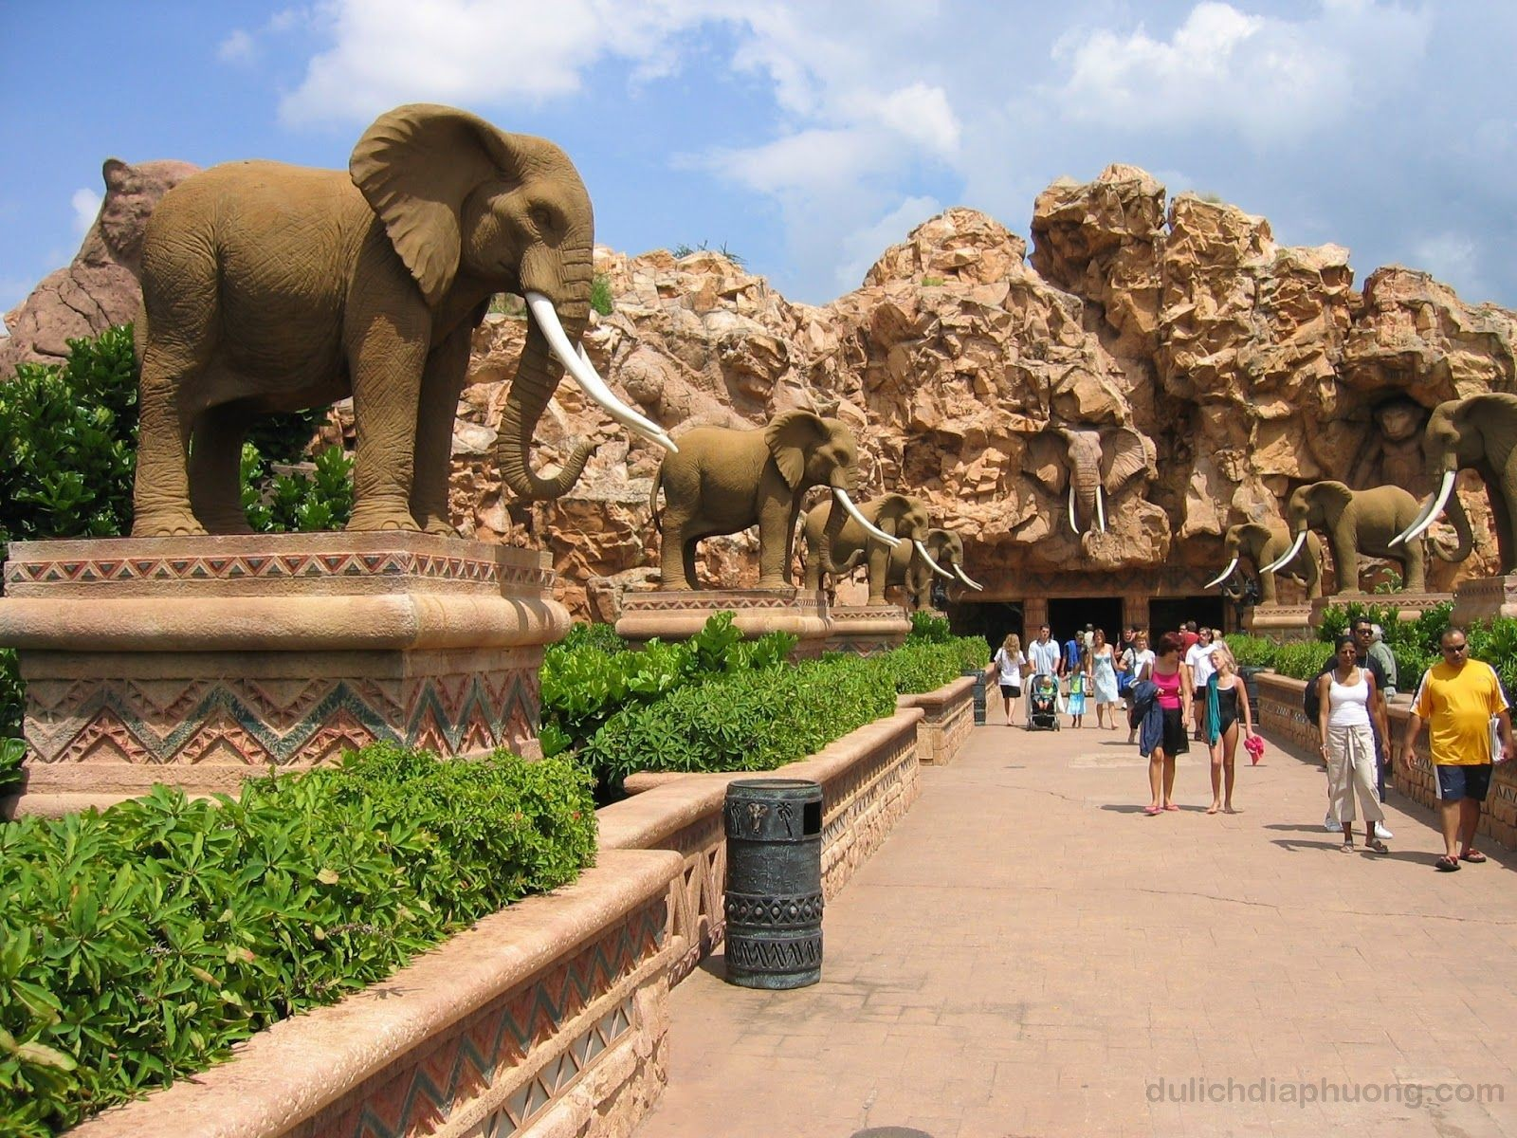
Địa điểm du lịch Thành phố Cape Town ở Cộng hòa Nam Phi
Địa điểm du lịch Sun city ở Cộng hòa
Nam Phi
Notes:
https://dulichdiaphuong.com/dat-nuoc/du-lich-cong-hoa-nam-phi-48.html

Slide 34
LUYỆN TẬP
VÀ VẬN DỤNG

Slide 35
THỬ THÁCH CHO EM
So sánh cách thức con người khai thác thiên nhiên ở môi trường xích đạo và môi trường nhiệt đới châu Phi.
 | Môi trường xích đạo | Môi trường nhiệt đới
Phương thức khai thác sử dụng và bảo vệ tự nhiên
Những vấn đề cần chú ý trong khai thác và sử dụng, bảo vệ thiên nhiên

Slide 36
VẬN DỤNG
Tìm hiểu về hoang mạc Xahara
Viết đoạn văn ngắn
Làm Video
Gợi ý cách làm
Infographic
Thời gian nộp bài: 1 tuần
Cá nhân hoặc nhóm

Slide 37
1
Xem lại bài đã học
Dặn dò
2
Hoàn thành bài tập SBT
3
Chuẩn bị bài 12.THỰC HÀNH SƯU TẦM TƯ LIỆU VỀ NƯỚC CỘNG HÒA NAM PHI
Notes:
Hoàn thành bài nào GV linh động viết vào nhé

Slide 38
VÒNG QUAY
MAY MẮN
8
9
10
8
1
2
3
Phần thưởng
7
1 điểm cộng
Mất lượt
4
5
6
QUAY
Notes:
Bấm vào vòng quay chọn câu hỏi tương úng với ô quay, bấm vào thiên thần để về trò chơi mới nhé thầy cô.

Slide 39
1 Ai là người lãnh đạo nhân dân Nam Phi xóa bỏ chủ nghĩa Apacthai( Phân biệt chủng tộc tồn tại suốt 300 năm )
Nen xơn man đê la

Slide 40
2/ Cộng hòa Nam Phi nằm ở vị trí nào của châu Phi
Cực nam châu Phi

Slide 41
3/ Tổ chức kinh tế, chính trị lớn nhất châu Phi tên là gì ?
Liên minh châu Phi ( AU)

Slide 42
4/ Nước cộng hòa Nam Phi được mệnh danh là gì ?
Đất nước cầu vồng

Slide 43
5/Năm 1902 Nam Phi trở thành thuộc địa của đế quốc nào?
Đế quốc Anh

Slide 44
6/ Chiến lược kinh tế vĩ mô được chính phủ Nam Phi đề ra vào thời gian nào?
Tháng 6 năm 1996

